Slide 1
Que conserve-t-on du jeu vidéo ?
Björn-Olav Dozo
Université de Liège
Liège Game Lab

Slide 2
« Game » et « Play »
« Game » : jeu et ses règles, ensemble d’éléments qui sont utilisés pour jouer, composante matérielle aussi
« Play » : action de jouer, intègre le dispositif et le joueur, le contexte de jeu ; inscription sociale du jeu dans son époque et son milieu
Exposé en deux parties : deux panoramas problématisés de la conservation

Slide 3
Game

Slide 4
Conservation - patrimonialisation
- Collections de particuliers et d’amateurs
- En France, 1992 : dépôt légal pour les documents électroniques et multimédias
+ de 15000 jeux
organisation de colloques et journées d’étude (2017, 2018)
- Bibliothèque du Congrès : milliers de jeux vidéo
- Danemark, Suède
MOOC Introduction à la culture vidéoludique sur FUN
Capsule de Colin Sidre

Slide 5
Associations
Préservation du patrimoine informatique
Aconit à Grenoble
Silicium à Paris
Musée de l’informatique pionnière à Namur (NAM-IP)
Conservation du jeu vidéo
MO5 à Paris
Retroludix à Bruxelles

Slide 7
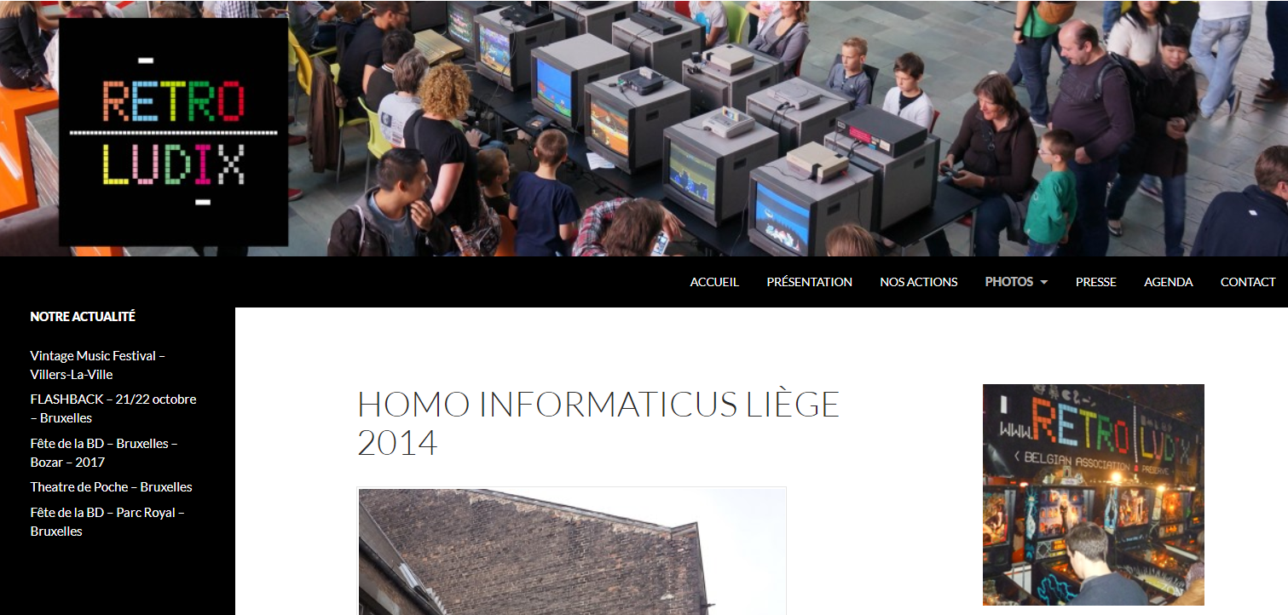
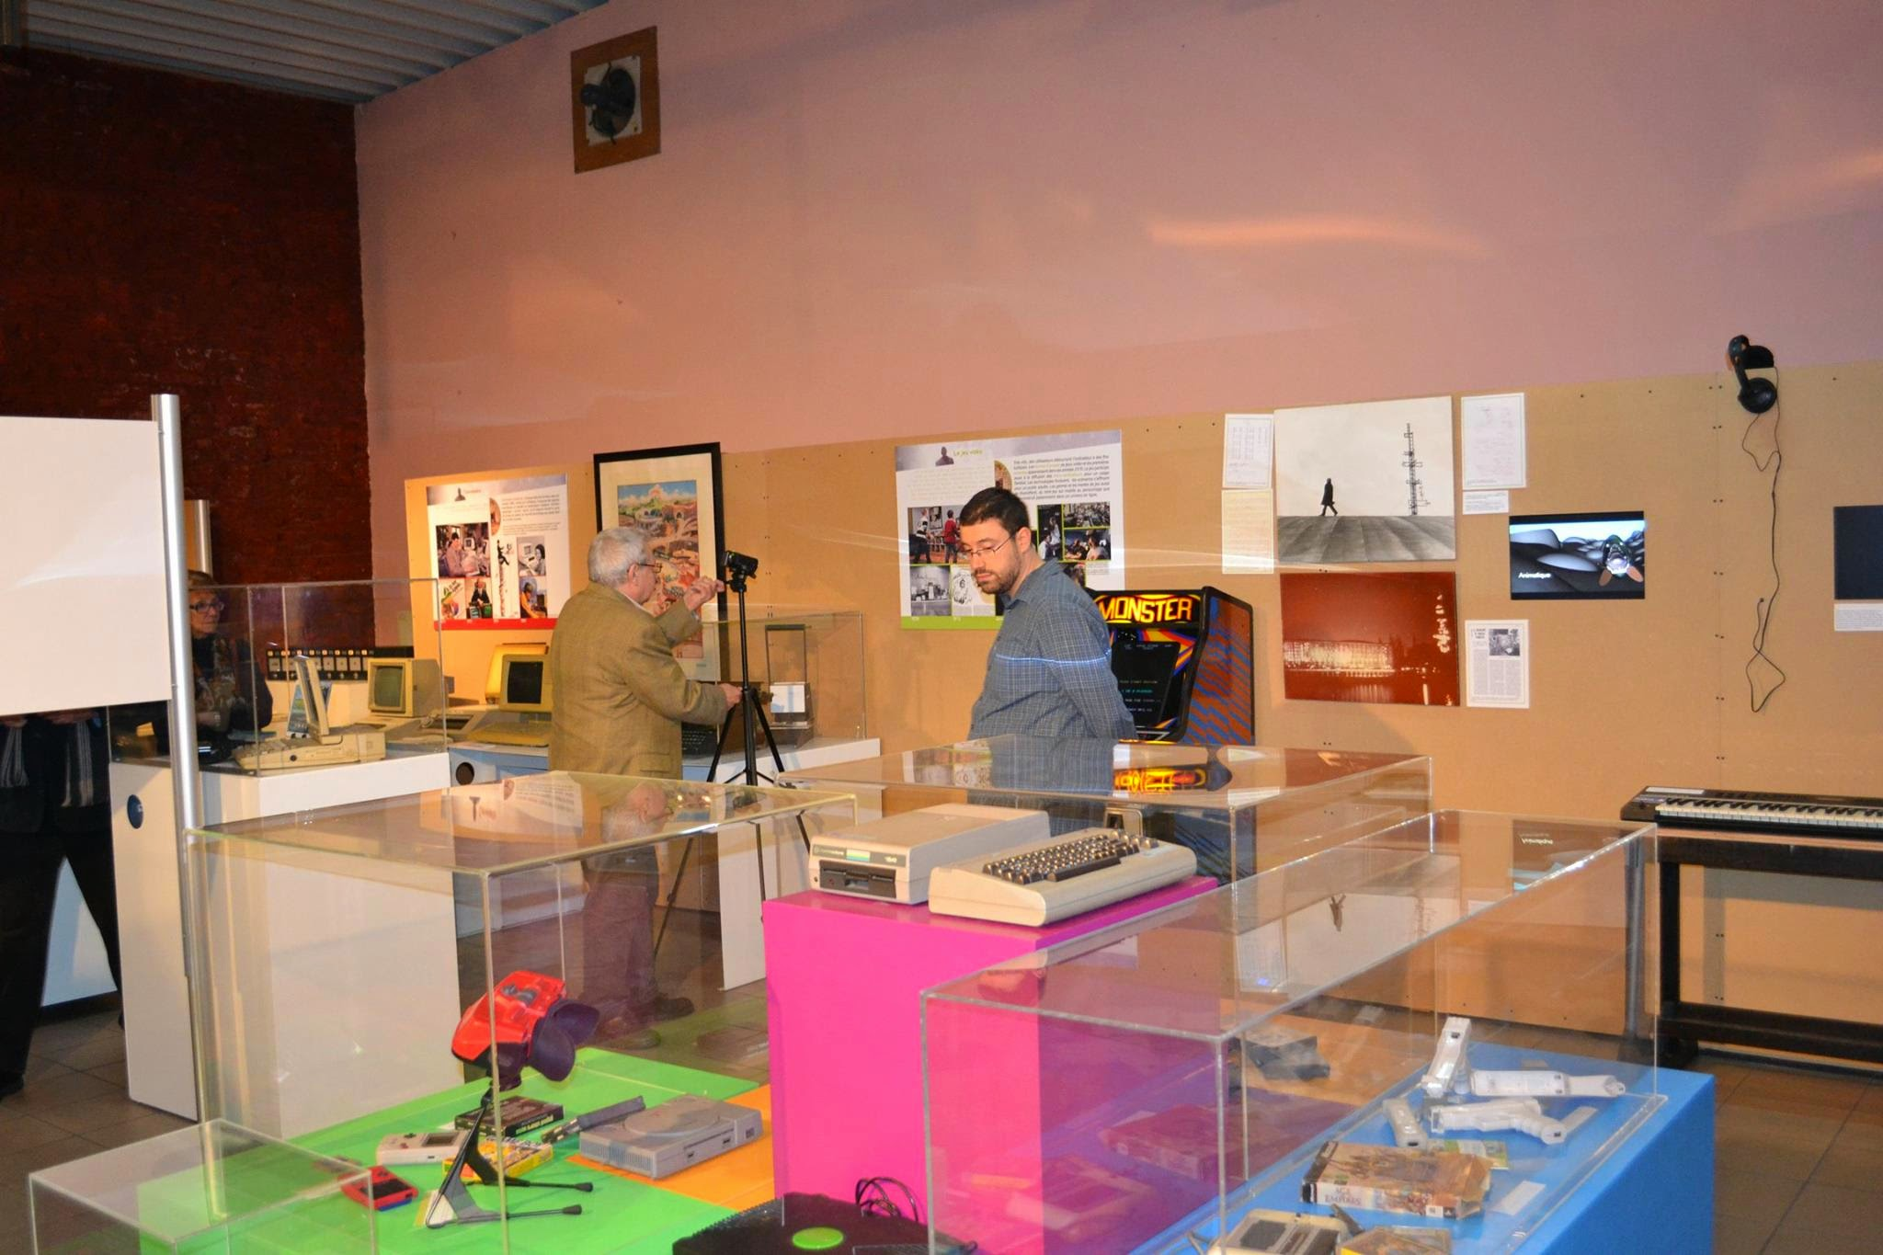
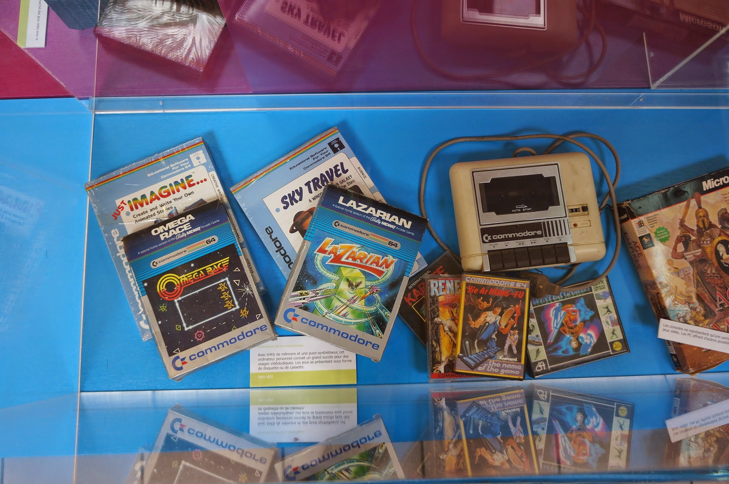

Slide 9
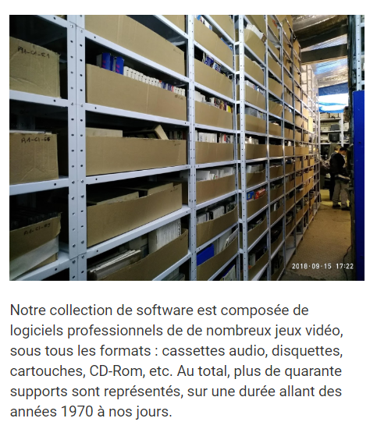
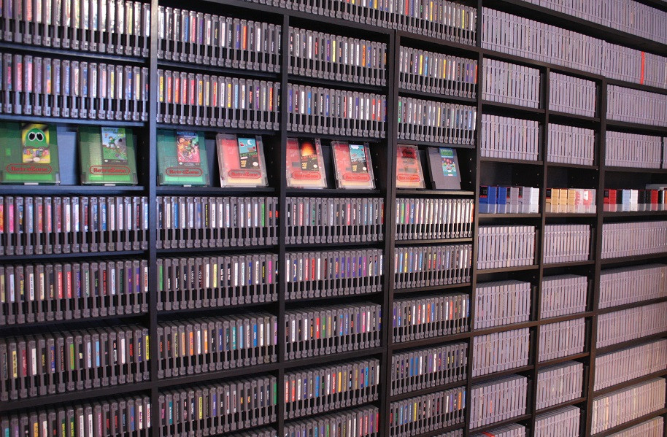
Jeux originaux

Slide 10
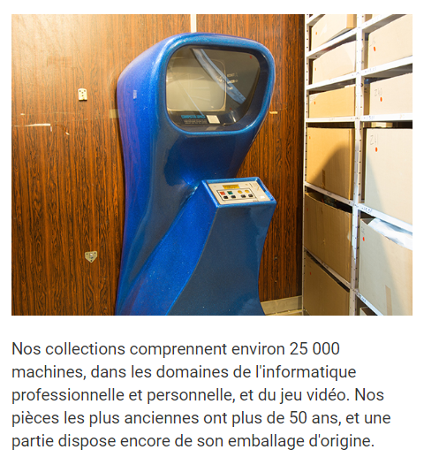
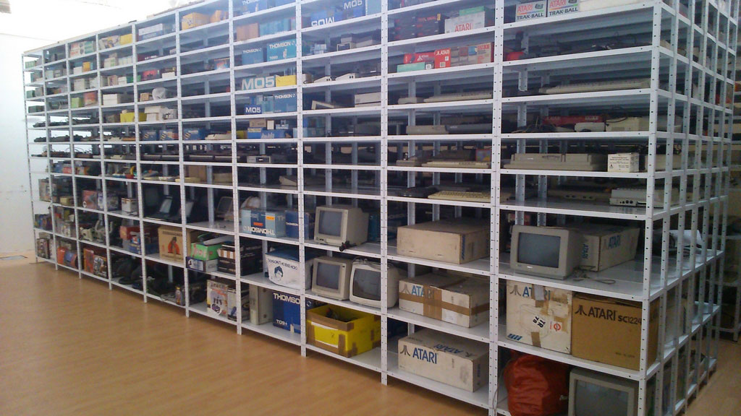
Machines

Slide 11
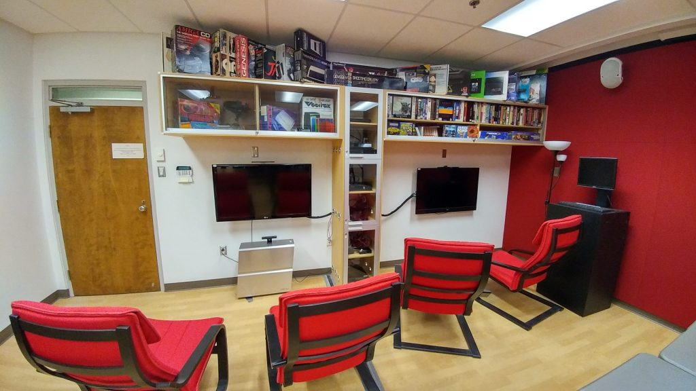
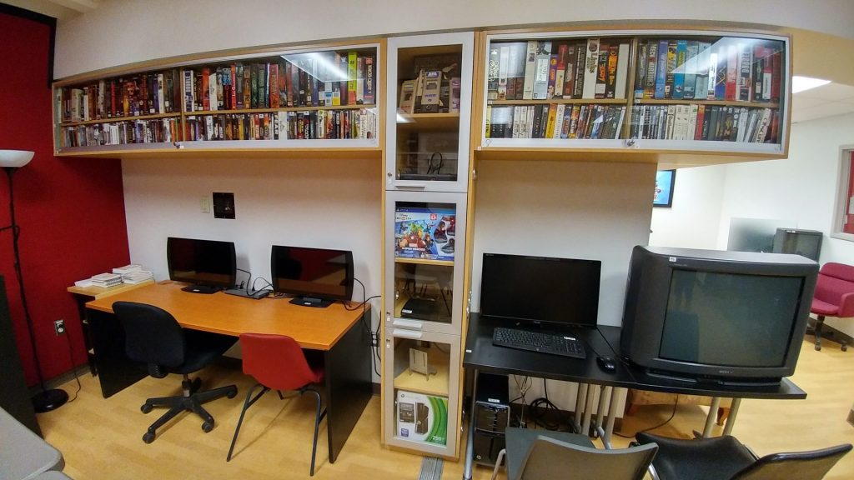
Émulateurs
Jouer ou non sur la machine d’origine ?
Machine d’origine : choix de Ludov, laboratoire de l’Université de Montréal (Bernard Perron, Carl Therrien, Dominic Arsenault)
Ressenti original
Temps de chargement
Contrôles d’origine

Slide 12
Boîtes et paratextes
Packaging de jeu n’est pas normalisé dès le départ
Ludographie matérielle, inspirée de l’histoire du livre
https://goutarcade.hypotheses.org/296

Slide 13
Jeu multijoueurs / dématérialisation
Protection DRM : déplombage ?
Nécessité d’être connecté pour jouer
Mises à jour : version originale (vanilla) vs. version à jour ; game as service
Jeu à plusieurs / MMORPG (« mondes virtuels »)

Slide 14
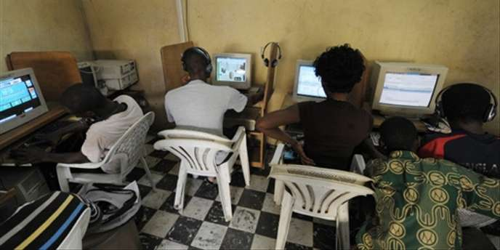
Paraludique
Presse spécialisée
Conservation, numérisation (problème de la bibliographie matérielle)
Lieux de sociabilité
Magasins, cybercafés, clubs, etc.
LAN (Local Area Network)

Slide 15
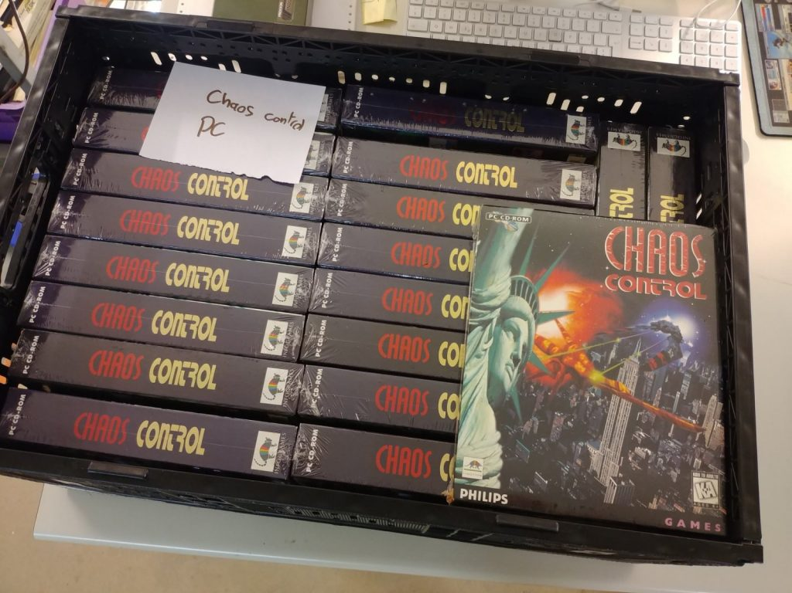
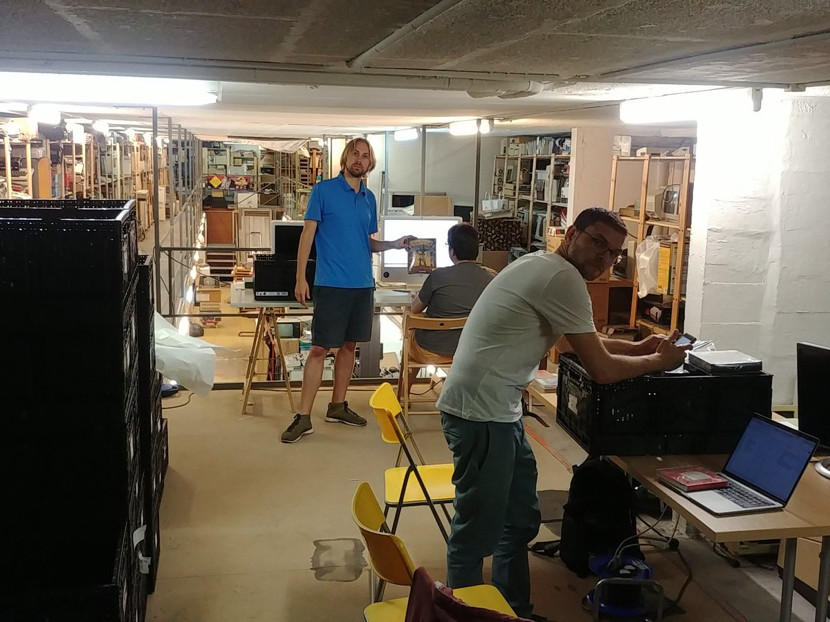
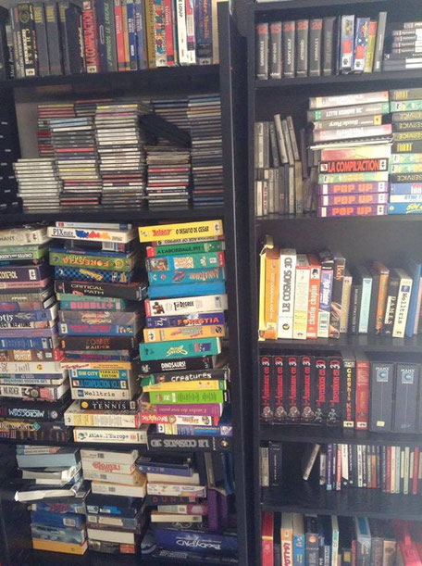
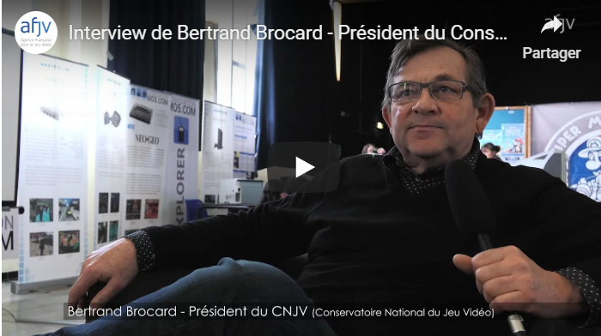
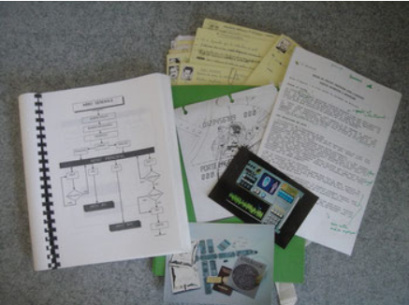
Du côté de la production : documenter l’acte de création
Musée Bolo en Suisse : fonds Bruno Bonnell (Infogrames) (https://www.abcm.ch/wp/?p=4574)
Conservatoire national du jeu vidéo : fonds Bertrand Brocard (Cocktail Vision) et Dominique Sablons

Slide 16
Du côté de la production : archives orales

Slide 17
Exposer le jeu vidéo
Perspective muséale : comment exposer le jeu vidéo ?
Raconter l’histoire
Succession des machines en générations
Histoire du progrès technique emprunt de nostalgie
Exemples
Computerspiel Museum à Berlin
National Videogame Arcade à Nottingham
The Strong, National Museum of Play aux Etats-Unis
En France, 2 expositions
MuseoGames au Conservatoire National des Arts et Métiers en 2010
Game Story au Grand Palais en 2011

Slide 18
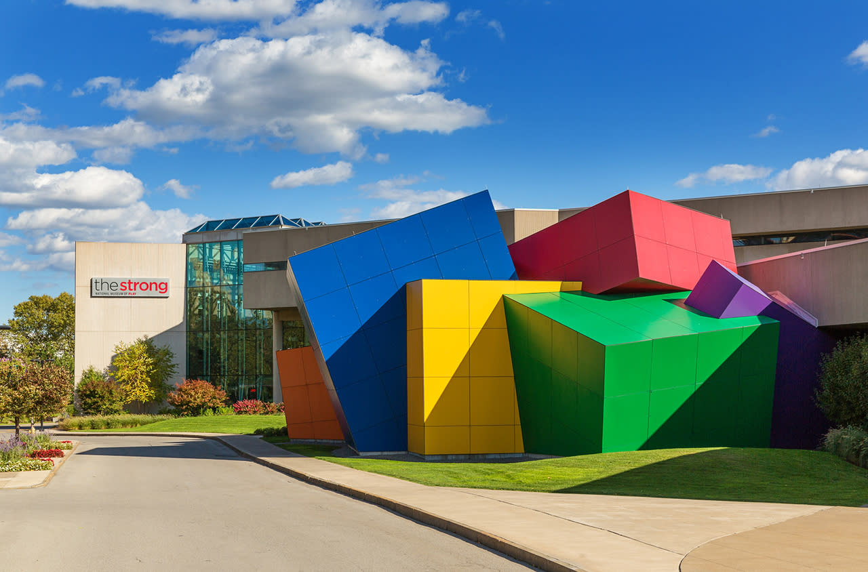
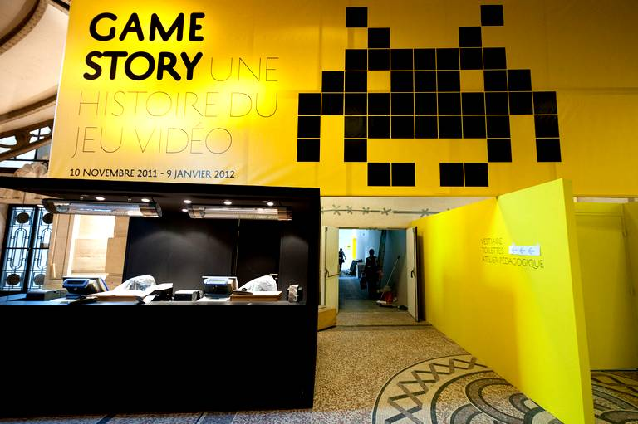

Slide 19
Exposer le jeu vidéo
Perspective muséale : comment exposer le jeu vidéo ?
Raconter l’histoire
Succession des machines en générations
Histoire du progrès technique emprunt de nostalgie
Donner à voir
Ne pas isoler les objets de leur contexte
Exposer les jeux vidéo dans les artefacts de leur époque
Exemple
Musée de Tampere, Finlande
Merci à Hamza Bashandy pour les photos

Slide 21
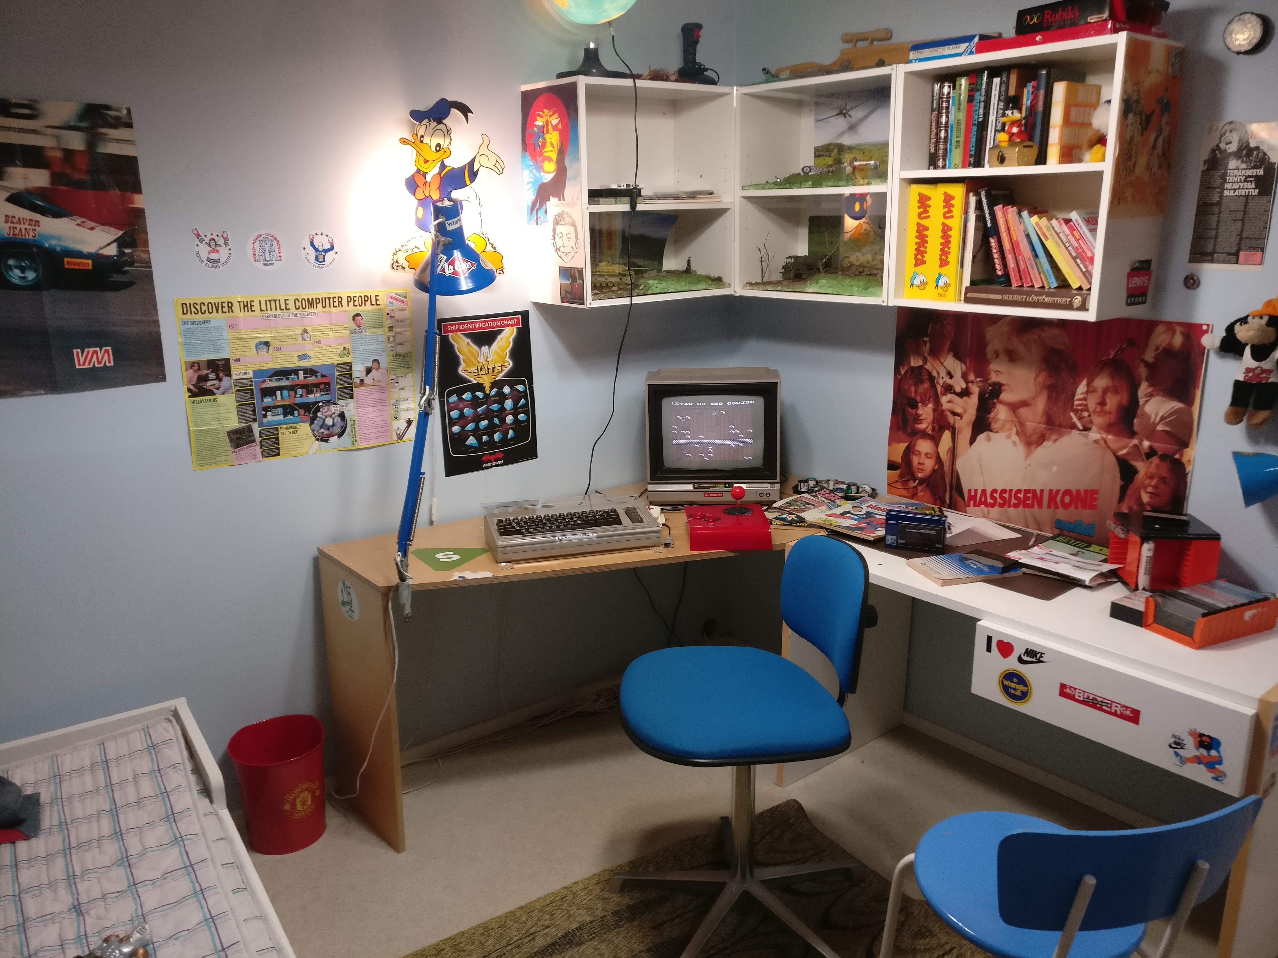

Slide 22
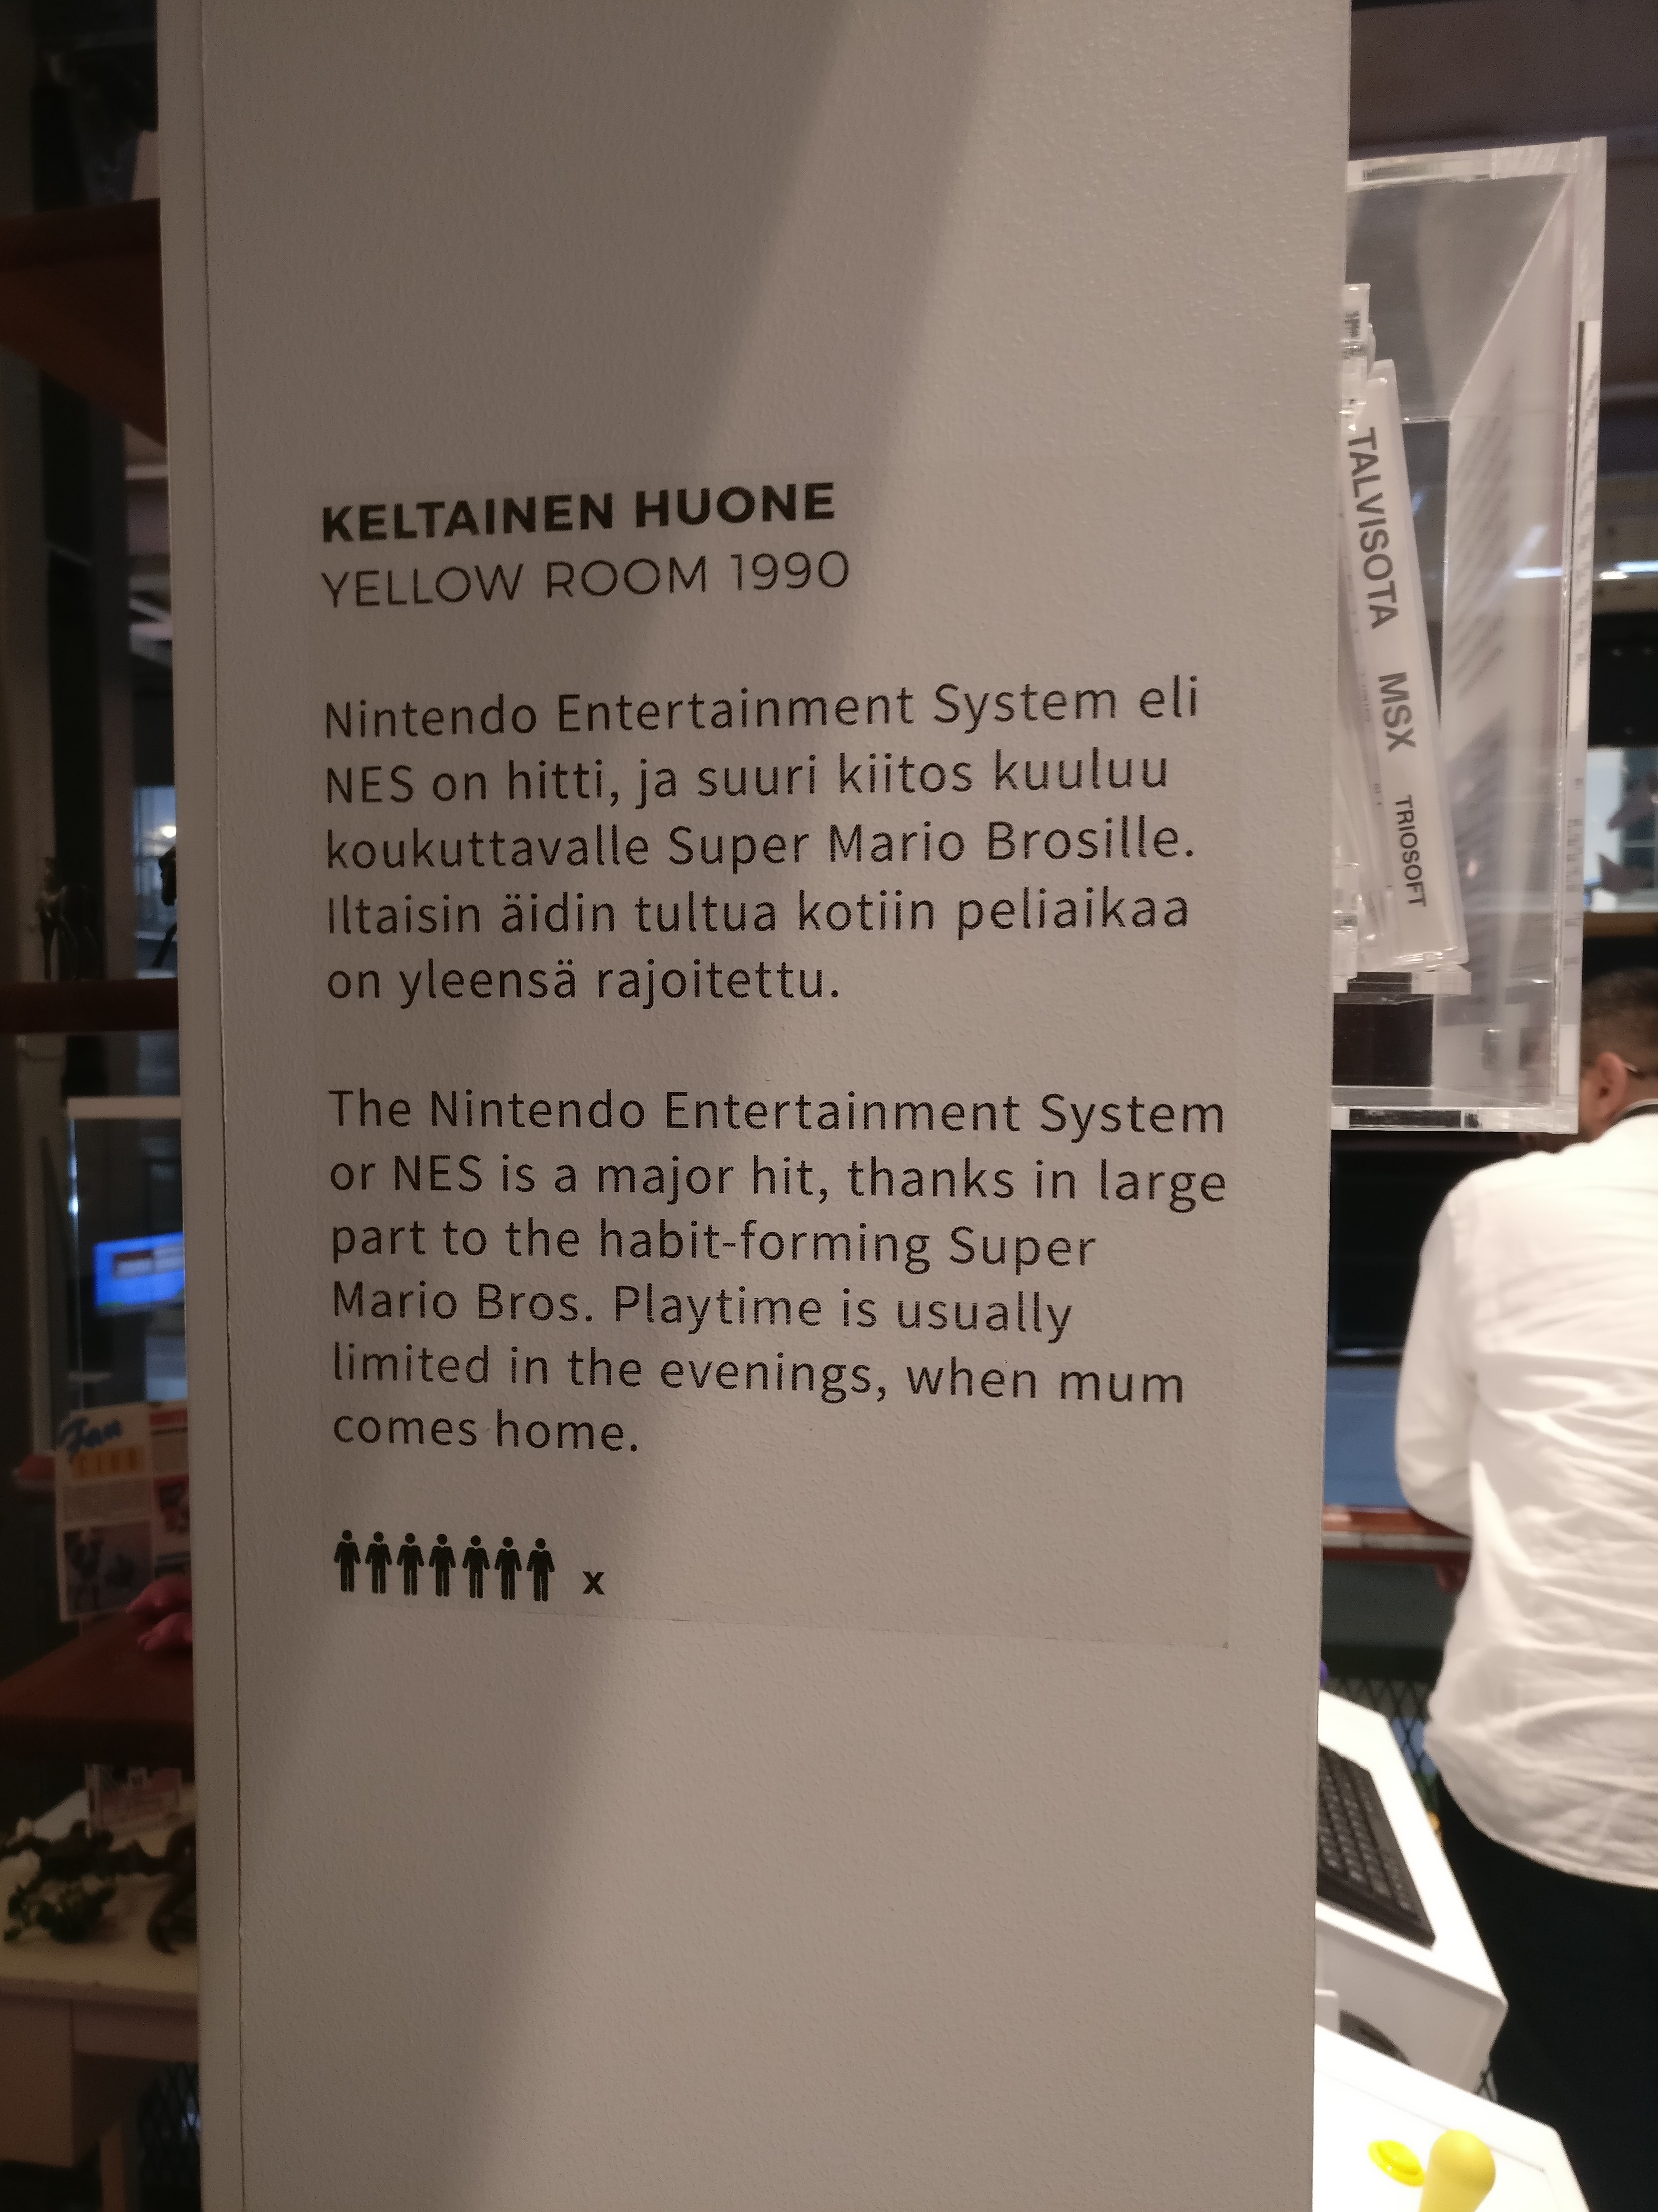
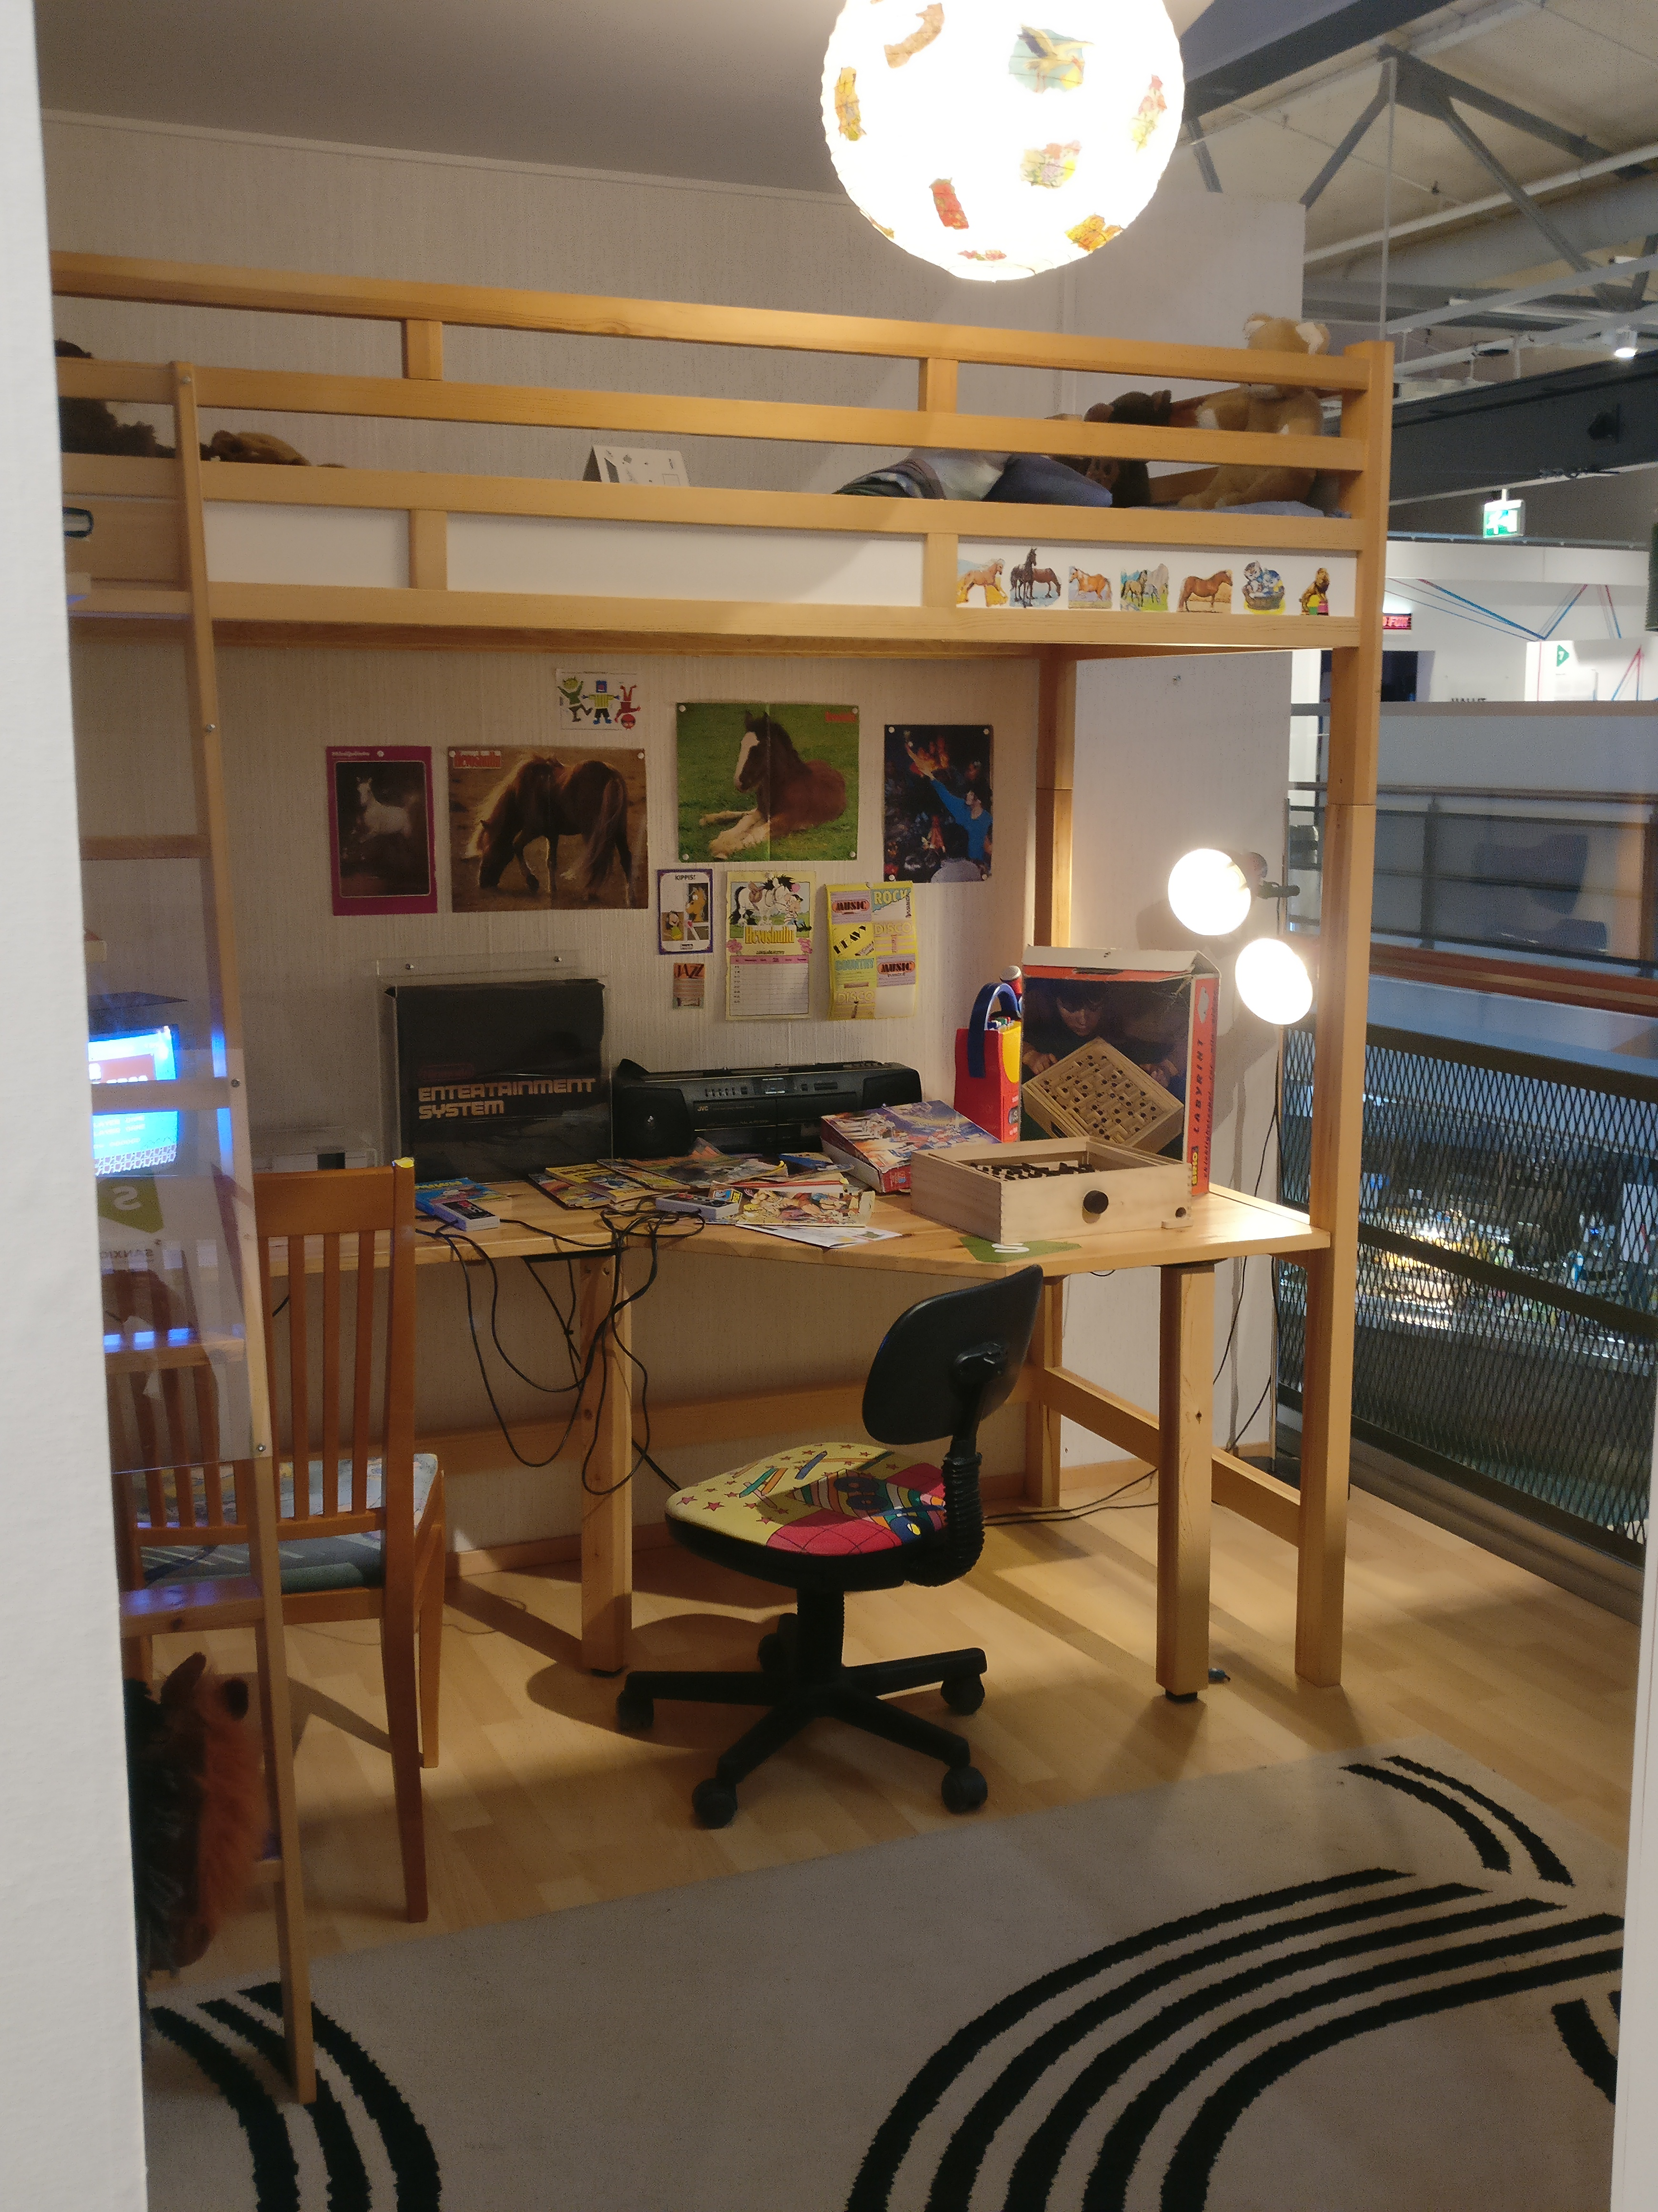

Slide 23
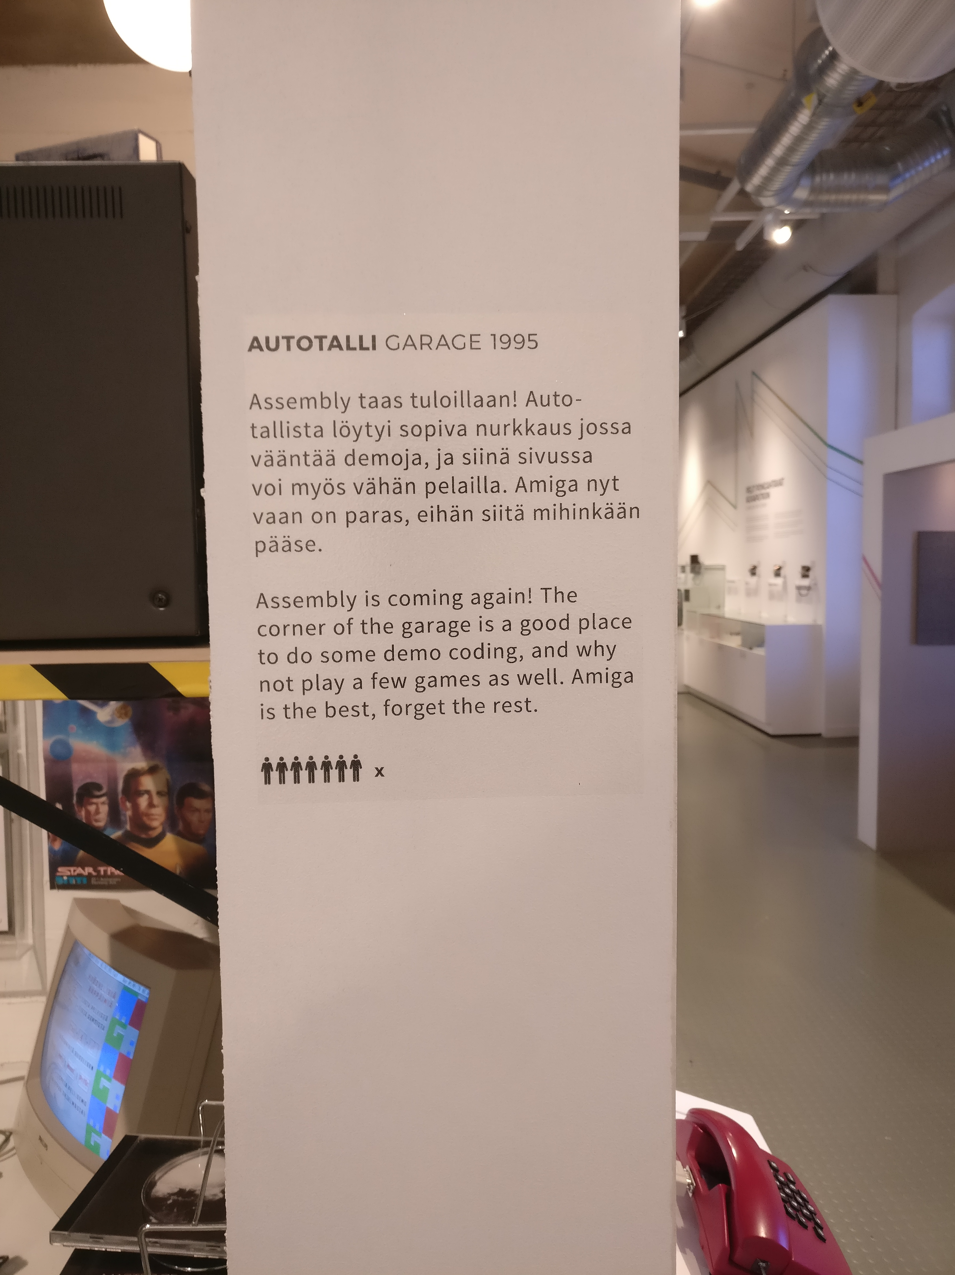

Slide 24
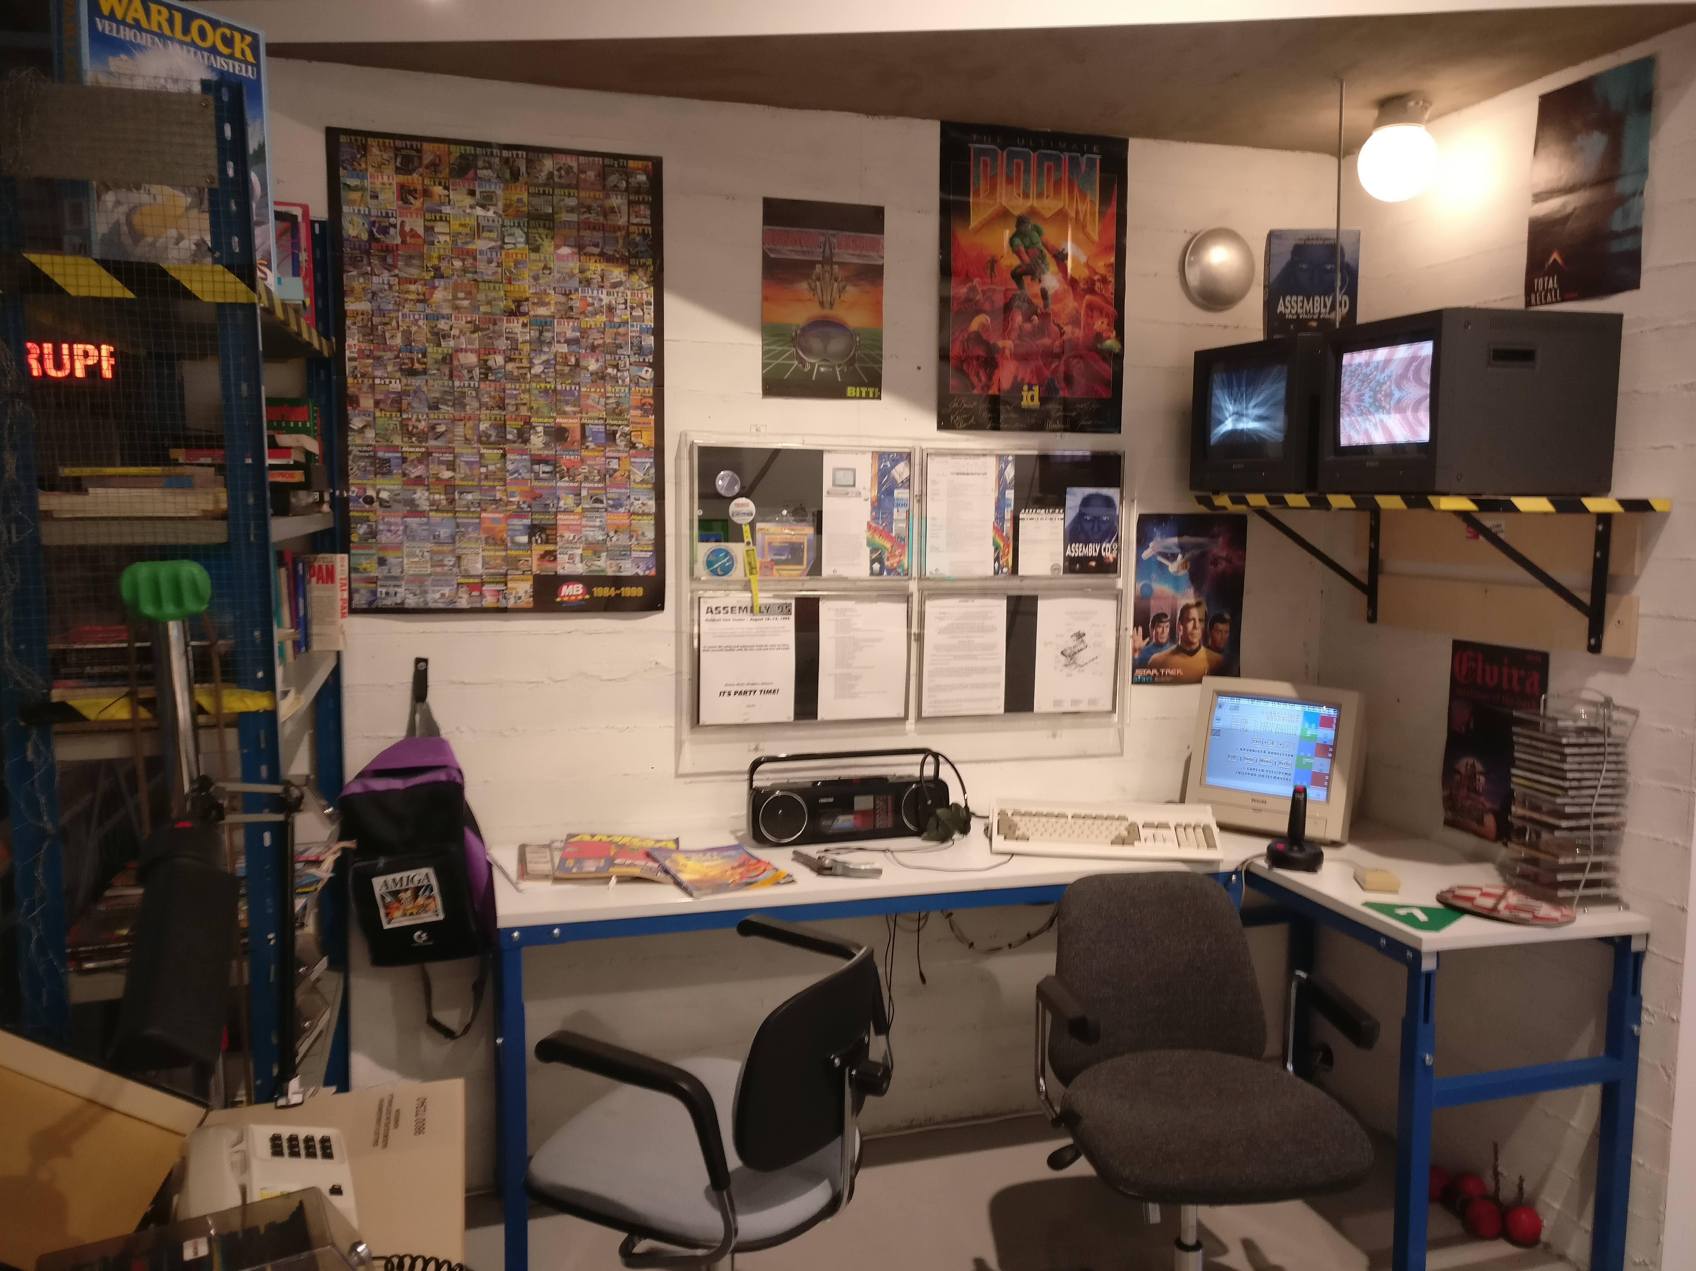

Slide 25
Exposer le jeu vidéo
Perspective muséale : comment exposer le jeu vidéo ?
Raconter l’histoire
Succession des machines en générations
Histoire du progrès technique emprunt de nostalgie
Donner à voir
Ne pas isoler les objets de leur contexte
Exposer les jeux vidéo dans les artefacts de leur époque
Donner à vivre
Faire expérimenter les machines
Mettre en perspective des modes de jeu et capacités techniques des machines
Exemple
Exposition Game on, vue au Centre des sciences de Montréal en 2015

Slide 26
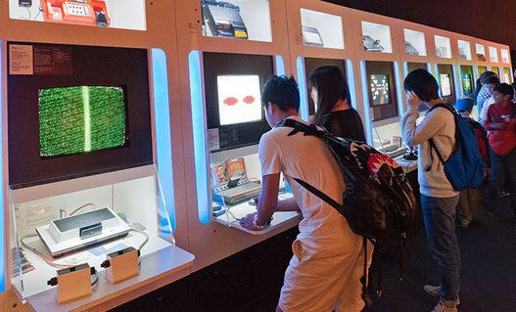
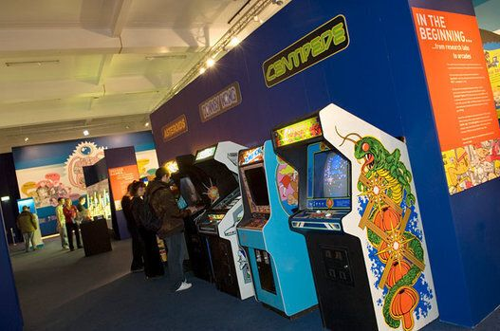
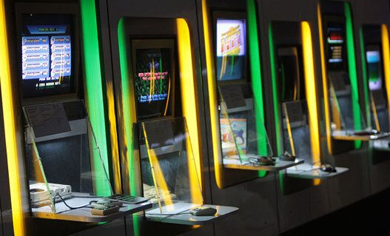
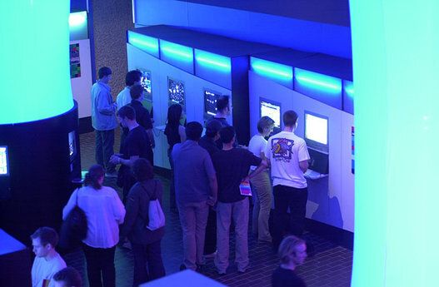
Photos Huffington Post

Slide 27
Play

Slide 28
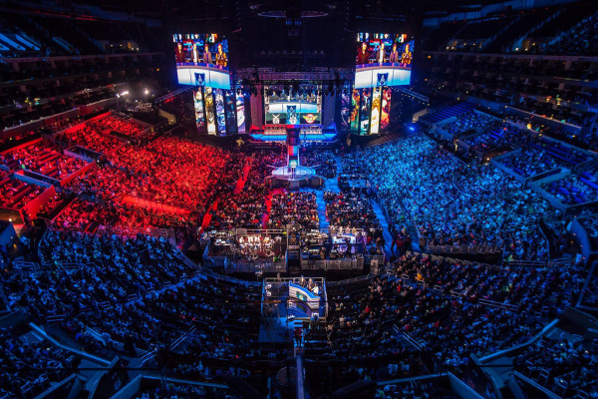
Perfomance
Deux sens :
théâtral
Comment conserver le jeu en train de se faire ? Quelle captation de l’acte de jouer ?
Sportif
Comment garder une trace d’un événement e-sport ?

Slide 29
Vidéo : super play, speedruns

Slide 30
Inputs : rythmanalyse
Extrait d’une conférence Mathieu Triclot à l’UNIL (27:24) https://youtu.be/Jm_EVAbDAPk

Slide 31
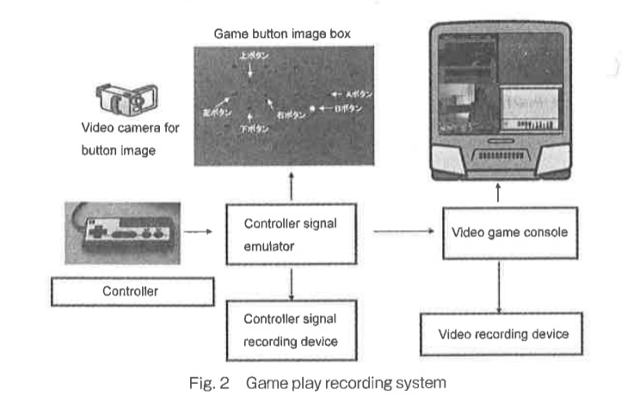
Archiver le gameplay

